Slide 1
español, con Sofía

Slide 2
Saying what I and others can and cannot do
Puedo hacer muchas cosas
📝
🔊
💬
🎶
verde
2-verb structure: poder
SSC repaso 2
Notes:
Artwork by Steve Clarke. All additional pictures selected are available under a Creative Commons license, no attribution required.
The frequency rankings for words that occur in this PowerPoint which have been previously introduced in the resources are given in the SOW (excel document) and in the resources that first introduced and formally re-visited those words.
Phonics: SSC revision 2
Vocabulary (new words in bold): poder, puedo, puedes, puede [32] tren [1488]
Revisit 1: persona [108] gente [137] dinero [364] tráfico [>5000]
Revisit 2: primo [1451] voy [ir 33] vas [ir 33] va [ir 33] estoy [estar 21] está [estar 21] estás [estar 21] calle [269] cine [952] estadio [2581] parque [1354] playa [1475] plaza [806] teatro [605] a [8] el [1] la [1]
Frequency of unknown words:
opinar [1547] reaccionar [2284] helado [3024] muro [1874] aburrido [3917]
Source: Davies, M. & Davies, K. (2018). A frequency dictionary of Spanish: Core vocabulary for learners (2nd ed.). Routledge: London
For any other words that occur incidentally in this PowerPoint, frequency rankings will be provided in the notes field wherever possible.

Slide 3
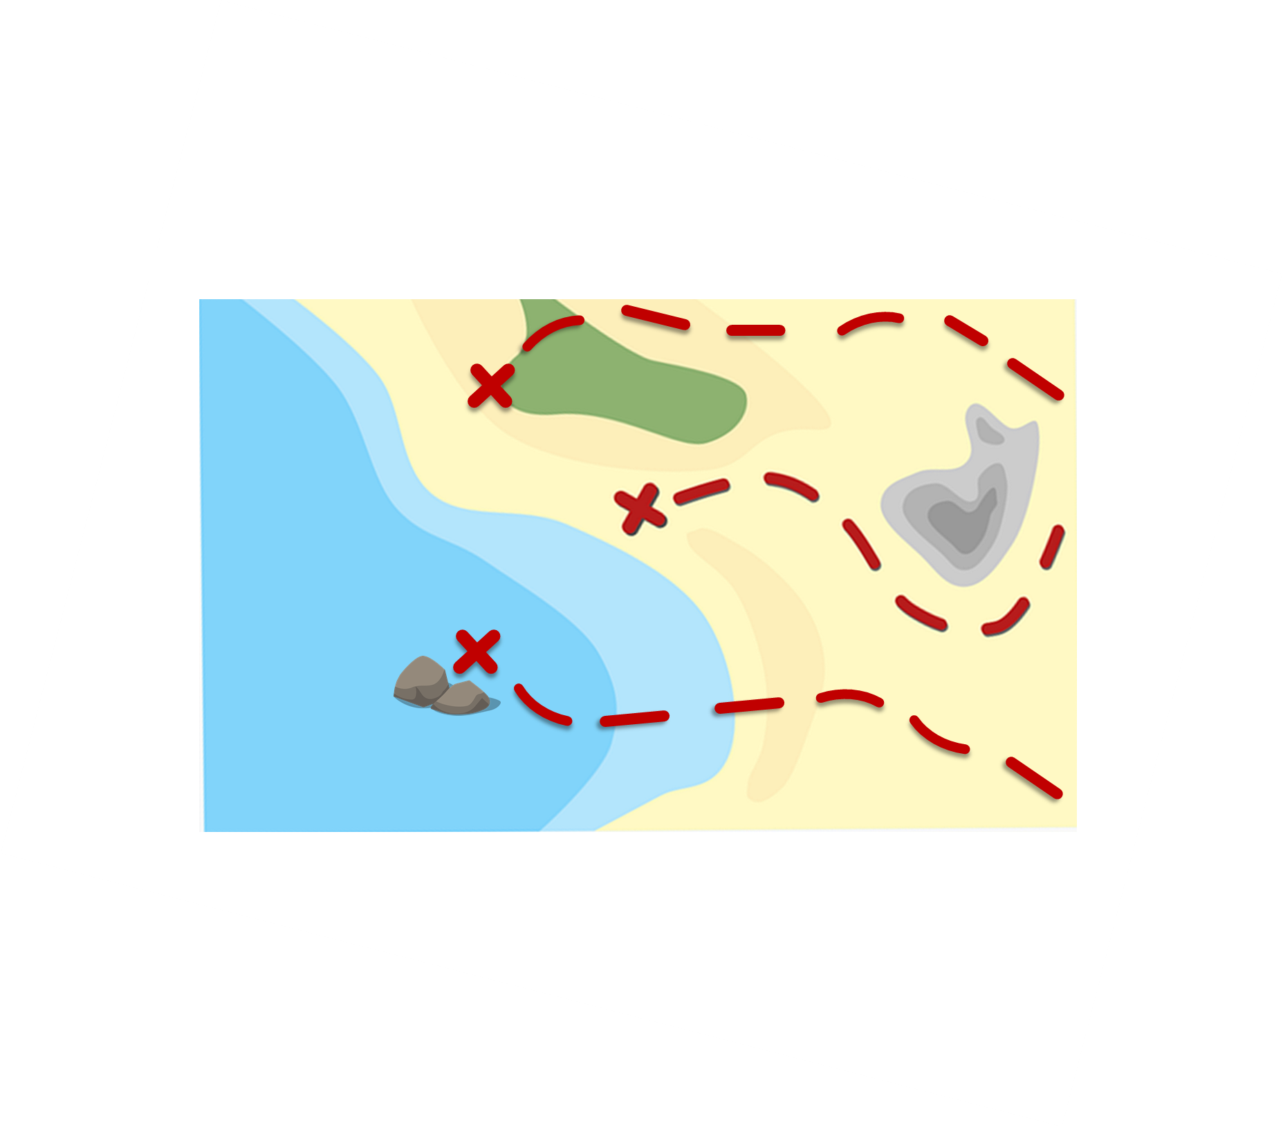
pronunciar
La ruta* de las monedas*
(la) ruta – route
(la) moneda - coin
Pronuncia las palabras y colecciona monedas.
pronunciar
ácido
pared
SSC Repaso
carro
Turno 2: Persona B
cueva
Turno 1: Persona A
cazuela
gama
cuño
creer
juguete
enemigo
seguir
palo
veloz
página
collar
aceite
euro
química
agua
INICIO
Notes:
Timing: 3 minutes
Aim: to revisit term 1-3 SSC. [rr] [a] [e] [i] [o] [u] [j] [ga] [gu] [gi] [gue] [v] [z] [rr] [r] [v] [ll] [l] [eu] [ee] [ei] [ua] [qui] [ñ] [ci] [ce]
Timing: 5 minutes
Procedure:
Pupils work in pairs to practise pronunciation. They can choose where to start and have one minute to collect as many coins as possible.
Divide the class in A & B and click to indicate it’s ‘persona A’’s turn.
Pupil A starts from either ‘paño’, ‘gusto’ or ‘agua’, and follows the path to pronounce the words and collect the corresponding coins.
Click to bring up Persona B’s turn.
Frequency of unknown words and cognates:
seguir [] collar [] cuño [] juguete [3163] moneda [1577] ruta [1845] veloz []
Source: Davies, M. & Davies, K. (2018). A frequency dictionary of Spanish: Core vocabulary for learners (2nd ed.). Routledge: London

Slide 4
vocabulario
¿Qué palabra es?
(el) nombre – noun, name
mensaje
palabras
papel
cantar
música
villancico
comida
paella
churros
coche
bus
tren
Fallas
celebrar
Carnaval
leer
problema
padre
escribir
fiesta
canción
comer
ir
¿Cuántos verbos hay en total?
¿Cuántos nombres hay en total?
quince
Hay ________ nombres en total.
cinco
Hay ________ verbos en total.
message
to celebrate
train
to go
words
to sing
food
to write
canción escribir fiesta
comer ir
Notes:
Timing: 5 minutes
Aim: to recap previously introduced vocabulary as well as introduce 1 new word (tren).
Procedure:
Part 1
Read the instruction in Spanish. Check understanding of ‘palabra’.
Tell pupils they need to figure out which word is being described. They have the possible options at the bottom. Por ejemplo, mensaje, palabras and papel. Is it ‘fiesta’, ‘comer’ or ‘escribir’?
Pupils work in pairs to read the words for each “card” (box) and work out the word being described.
4. Elicit answers from pupils and click on each box to reveal the answer.
Part 2:
Click to bring up the first English word (to write) and elicit the Spanish word from pupils (escribir). Click to bring up the tick next to ‘vender’. Repeat x8.
Part 3
Click to bring up the first question about parts of speech.
Elicit answer from pupils.
Frequency of unknown words and cognates:
nombre [215]
Source: Davies, M. & Davies, K. (2018). A frequency dictionary of Spanish: Core vocabulary for learners (2nd ed.). Routledge: London

Slide 5
Saying what you can do
[Poder: to be able to, can]
In Spanish, the verb ‘poder’ is followed by the infinitive verb.
The verb ending tells you who the sentence refers to.
To say what you or others cannot do, put ‘no’ before the verb. This makes a negative.
Puedo comprender información.
No puedo comer en clase.
I can understand information.
I can’t eat in class.
Puede hablar en español.
No puede dormir en clase.
S/he can speak Spanish.
S/he can’t sleep in class.
Notes:
Timing: 3 minutes
Aim: to introduce poder (2-verb structure) in 1st and 3rd person singular; revisit negatives
Procedure:
Click through the animations to present the information.
Elicit English translations for the Spanish examples provided.

Slide 6
escuchar
¿Qué puedo hacer en clase?
Sofía habla de la clase de idiomas.
Marca
¿Quién es?
 | yo (I) | él (he) | negative?
E
1
2
3
4
5
Notes:
Timing: 7 minutes [2 slides]
Aim: to practise connection of the 1st and 3rd person singular of poder, and negative form.
Procedure:
Pupils listen to each phrase.
Attending to the verb ending, pupils decide if it’s ‘I’ or ‘s/he’ and whether it’s a negative statement.
Click to reveal answers.
Transcript
E. No puedo comer en clase. 1. Puede comprender a la profesora.
2. Puede hablar en español.
3. No puedo dormir en clase.
4. No puede cantar canciones..
5. Puedo escribir mensajes.

Slide 7
escuchar
Remember! We can use pronouns (e.g., I, he) in Spanish to emphasise a contrast.
Escucha. ¿Qué actividad es?
Escribe el infinitivo.
 | verbo 2
 | No puedo
 | Puede
 | Puede
 | No puedo
 | No puede
 | Puedo
Información extra ✨
at home|in class
grandma |the teacher
in English| in Spanish
at home|in class
songs | poems
words| messages
E
I cannot eat
comer
1
comprender
He can understand
2
He can speak
hablar
3
dormir
I cannot sleep
4
cantar
He cannot sing
5
I can write
escribir
Notes:
Timing: 7 minutes
Aim: aural recognition of the infinitive verb poder; aural comprehension of vocabulary.
Procedure:
Introduce the task and do the example with them. At this stage pupils focus on understanding more information about each sentences.
Pupils transcribe the infinitive verb and can select any extra info they pick up.
Click to bring up answers. The 2nd transcript audio is attached to the green infinitive verbs. The audio this time has the pronouns ‘yo (I)’ and ‘él (he)’ and there is a reminder that these can be used to make a comparison and/or emphasise a contrast.
Teachers can quickly elicit full English translations and then click to reveal.
Transcript 1:
E. No puedo comer en clase. 1. Puede comprender a la profesora.
2. Puede hablar en español.
3. No puedo dormir en clase.
4. No puede cantar canciones..
5. Puedo escribir mensajes.
Transcript 2 (appears with answers):
E. Yo no puedo comer en clase. 1. Él puede comprender a la profesora.
2. Él puede hablar en español.
3. Yo no puedo dormir en clase.
4. Él no puede cantar canciones..
5. Yo puedo escribir mensajes.

Slide 8
leer
Lee los mensajes de Sofía a Max.
¿Quién es?
E
Puedo escribir frases en inglés.
yo
✉
él
¿Qué imagen es?
a
b
c
📝
Notes:
Timing: 5 minutes (6 slides)
Aim: to practise written comprehension of and distinction between 1st and 3rd persons singular of poder; written comprehension of key vocabulary introduced this week.
Procedure:
Read the context. Tell students Quique is sending messages to Rubén.
Read the first message. Ask pupils to identify de if it’s Sofía (yo = I), or Quique (él = he).
Click to bring part 2 – checking understanding of infinitive verb and elicit oral response.
Continue with items 1 – 5.

Slide 9
leer
Lee los mensajes de Sofía a Max.
[1/5]
¿Quién es?
1
Puedo hablar de las fiestas en España.
yo
✉
él
¿Qué imagen es?
a
b
c
to learn, learning
Notes:
[1/5]

Slide 10
leer
Lee los mensajes de Sofía a Max.
[2/5]
¿Quién es?
(la) instrucción – instruction
2
Puede comprender las instrucciones.
yo
✉
él
¿Qué imagen es?
a
b
c
to learn
Notes:
[2/5]
Frequency of unknown words and cognates:
instrucción [2158]
Source: Davies, M. & Davies, K. (2018). A frequency dictionary of Spanish: Core vocabulary for learners (2nd ed.). Routledge: London

Slide 11
leer
Lee los mensajes de Sofía a Max.
[3/5]
¿Quién es?
3
✉
Puedo aprender vocabulario.
yo
él
¿Qué imagen es?
a
b
c
to learn
Notes:
[3/5]

Slide 12
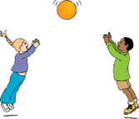
leer
Lee los mensajes de Sofía a Max.
[4/5]
¿Quién es?
4
Puedo cantar canciones en inglés.
yo
✉
él
¿Qué imagen es?
a
b
to do, make
c
to sing
to play
Notes:
[4/5]

Slide 13
leer
Lee los mensajes de Sofía a Max.
[5/5]
¿Quién es?
5
Puede usar el ordenador.
yo
✉
él
¿Qué imagen es?
a
b
c
to use
to play (an instrument)
to read
Notes:
[5/5]

Slide 14
leer
¿Qué puedes hacer en español?
Puedo…
¡Reacciona! 😃
hablar
… hablar en clase.
A
… escuchar música en español.
Puedo cantar canciones.
B
¡Es muy divertido!
… ir a España.
… hablar con gente de España.
… visitar otro país donde hablan español.
muy
bastante
… comprender información.
un poco*
… cantar canciones.
😃 bonito |
fantástico |
divertido |
… comprar.
importante |
diferente |
… escribir mensajes.
… celebrar fiestas típicas.
… leer libros.
un poco – a little
Notes:
Timing: 3 minutes
Aim: to practise reading comprehension of both newly introduced and revisited vocabulary & apply logic to the statements.
Procedure:
Click x2 to bring up speech bubbles and model the conversation.
Pupil take turns to read the statements and react to them according to their own opinion.
Frequency of unknown words and cognates:
poco [76]
Source: Davies, M. & Davies, K. (2018). A frequency dictionary of Spanish: Core vocabulary for learners (2nd ed.). Routledge: London

Slide 15
¡adiós!
verde

